Slide 1
Curso Direito à Memória e à Verdade
Módulo I Unidade II Aula 12 - Direitos Humanos e Memória
Objetivo da aula
Refletir sobre o papel da memória na construção da identidade e na definição dos princípios, valores e modelos de relações de uma sociedade e na promoção dos direitos humanos.

Slide 2
Curso Direito à Memória e à Verdade
Módulo I Unidade II Aula 12 - Direitos Humanos e Memória
A construção de uma sociedade livre da barbárie passa, necessariamente, pelo resgate e pela reflexão sobre a memória individual e coletiva.
“A luta contra o poder é a luta da memória contra o esquecimento”
Hannah Arendt

Slide 3

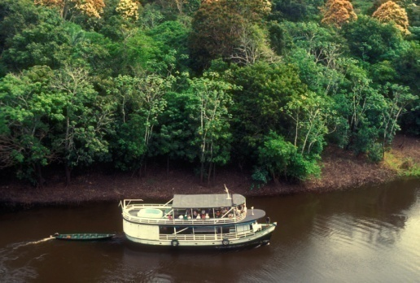
Curso Direito à Memória e à Verdade
Módulo I Unidade II Aula 12 - Direitos Humanos e Memória
Constantemente estamos lembrando e contando para quem está a nossa volta acontecimentos passados na nossa vida: brincadeiras de criança, lugares visitados, a turma da faculdade... Tudo guardado na nossa memória.
A memória é o registro de acontecimentos ou processos históricos que contribuíram na construção da identidade de uma pessoa ou de um povo.

Slide 4
Curso Direito à Memória e à Verdade
Módulo I Unidade II Aula 12 - Direitos Humanos e Memória
Imagine que você será obrigada(o) a apagar da mente todas as suas lembranças. Não poderá contar sobre as experiências passadas porque outras serão inventadas, as fotografias serão rasgadas e os vídeos apagados. Sua memória será confiscada.
Como você se sentiria diante desta situação? Não ter o direito à história da sua vida, à sua memória.
Saiba que isso não é só uma situação para imaginar. Está acontecendo em nossas vidas.

Slide 5
Curso Direito à Memória e à Verdade
Módulo I Unidade II Aula 12 - Direitos Humanos e Memória
A memória é fruto do processamento conjunto de lembranças subjetivas e registros documentais e possui duas dimensões, fortemente entrelaçadas: é ao mesmo tempo individual e coletiva.
Exerce um papel fundamental na evolução das relações humanas: é a base sobre a qual uma sociedade pode se definir, se compreender, afirmar ou transformar seus valores, princípios e modelos de relações, elaborar projetos de futuro.

Slide 6
Curso Direito à Memória e à Verdade
Módulo I Unidade II Aula 12 - Direitos Humanos e Memória
A construção de uma sociedade baseada na efetivação e o respeito pleno dos direitos humanos não pode prescindir do resgate da memória e do acesso à verdade histórica.
Resgatar a memória e refletir sobre o passado são elementos essenciais da constituição da identidade de um povo, da construção do presente e da possibilidade de pensar em um futuro.

Slide 7
Curso Direito à Memória e à Verdade
Módulo I Unidade II Aula 12 - Direitos Humanos e Memória
Uma sociedade que conhece seu passado, que o compreendeu, que reconheceu os seus erros históricos e o que os causou é uma sociedade com uma identidade forte, com bases sólidas sobre as quais construir o presente e pensar o futuro.
Uma sociedade que não sabe como chegou onde se encontra, não conhece as raízes dos processos que a caracterizam e os efeitos que estas produziram no passado é frágil, instável, incapaz de se libertar historicamente para pensar no presente e futuro diferentes.

Slide 8
Curso Direito à Memória e à Verdade
Módulo I Unidade II Aula 12 - Direitos Humanos e Memória
Vamos refletir um pouco!
Como podemos cultivar a memória na perspectiva da construção de uma cidadania fundamentada nos direitos humanos?
Esta construção implica em um diálogo permanente entre passado e presente – compreender o primeiro para iluminar o segundo.

Slide 9
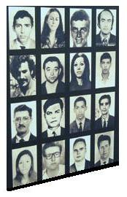
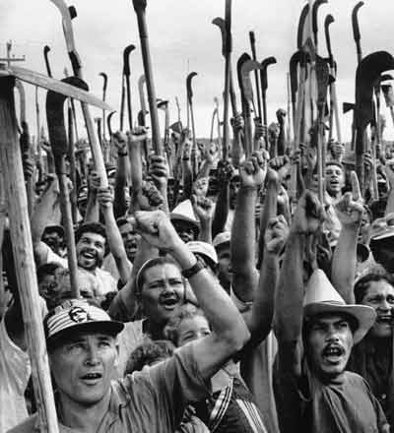
Curso Direito à Memória e à Verdade
Módulo I Unidade II Aula 12 - Direitos Humanos e Memória
Resgatar a memória é uma tarefa que envolve múltiplas dimensões:
Desvendar acontecimentos mantidos ocultos por forças promotoras de barbárie. Como: trazer à tona a verdade completa sobre os mortos e desaparecidos políticos da ditadura militar.
Foto: Exposição Direito à Memória
Mortos e desaparecidos
ditadura militar
Revelar acontecimentos, processos e lutas que, mesmo sem terem sempre saído vitoriosos, mostrem o papel desempenhado por sujeitos sociais tradicionalmente considerados submetidos e passivos. Como: lutas das populações indígenas, de origem africana, mulheres.
Foto: http://www.ler-qi.org/IMG/jpg/mst.jpg
Movimento trabalhadores
rurais

Slide 10
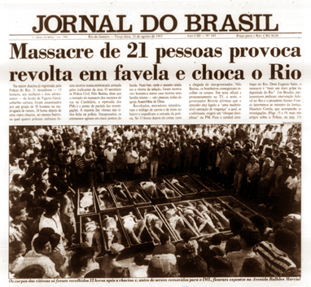
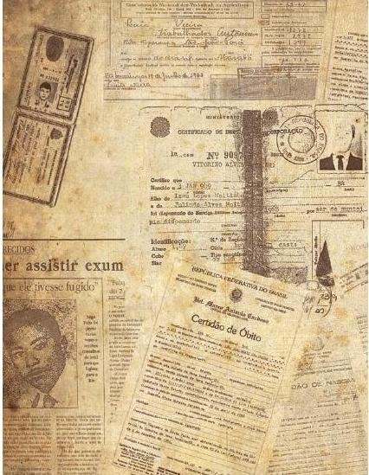
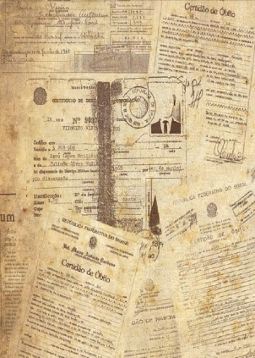
Curso Direito à Memória e à Verdade
Módulo I Unidade II Aula 12 - Direitos Humanos e Memória
Revelar os episódios de barbárie que caracterizaram a história mais antiga e mais recente e analisar as causas que os produziram, para que a sociedade tome consciência delas e se comprometa a erradicá-las. Como: resgatar a memória de chacinas e massacres como os do Carandiru, Candelária e de Vigário Geral.
Massacre em Vigário Geral - 1993
Promover e regulamentar o controle e o acesso a documentos e arquivos do Estado por parte dos cidadãos como forma de tornar efetivo o direito à verdade.
Fonte: Livro Direito à Memória

Slide 11
Curso Direito à Memória e à Verdade
Módulo I Unidade II Aula 12 - Direitos Humanos e Memória
Você acha que o Brasil já revelou todos os acontecimentos da ditadura militar?
NÃO!
Estamos conquistando avanços, como por exemplo com este curso, mas o Brasil, hoje, é uma sociedade que ainda navega no esquecimento, deliberadamente promovido pelas instituições envolvidas em atos e processos de violação dos direitos humanos no passado.

Slide 12
Curso Direito à Memória e à Verdade
Módulo I Unidade II Aula 12 - Direitos Humanos e Memória
ATENÇÃO!
O esquecimento com relação à época da ditadura e ao passado mais recente é também incentivado pela ausência de atividades sistemáticas de resgate da memória no sistema educativo formal e é reforçado pelos meios de comunicação de massa, que, em muitos casos, reproduzem mentalidades e visões de mundo filhas do regime militar, tais como a associação entre direitos humanos e defesa de criminosos.

Slide 13
Curso Direito à Memória e à Verdade
Módulo I Unidade II Aula 12 - Direitos Humanos e Memória
O papel da escola e da família é muito importante!
A mudança acontecerá através da educação e se a sociedade, no seu conjunto, for capaz de resgatar a sua memória, decodificá-la, compreendê-la e introjetá-la.
Vamos pensar , exigir e falar mais do nosso
direito à memória e à verdade?

Slide 14
Curso Direito à Memória e à Verdade
Módulo I Unidade II Aula 12 - Direitos Humanos e Memória
Chegamos ao final desta aula.
Guarde na memória!
Uma sociedade que conhece seu passado, o compreendeu e o introjetou é uma sociedade com bases sólidas sobre as quais construir o presente e pensar o futuro.
O Brasil de hoje, por não cultivar a memória, reproduz e alimenta todos os mais negativos legados da sua história mais antiga e recente.

